Slide 1
ŠTETNE POSLEDICE UPOTREBE SNUSA
JU Srednja stručna škola - Nikšić

Slide 2
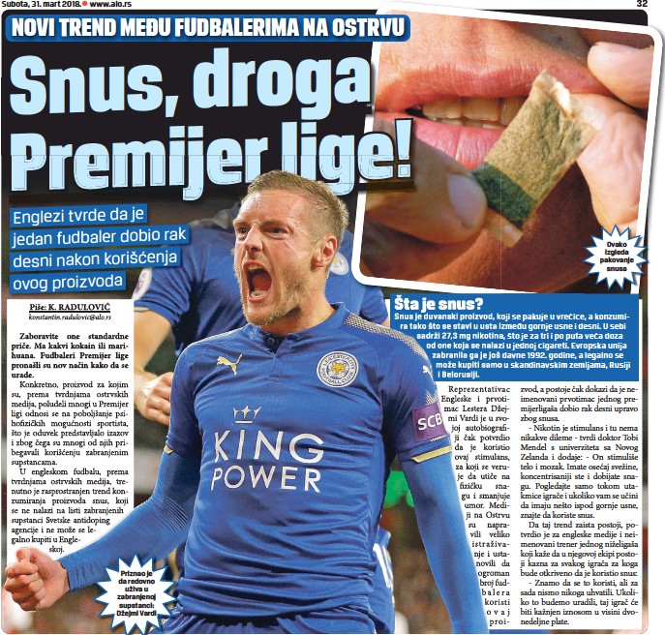
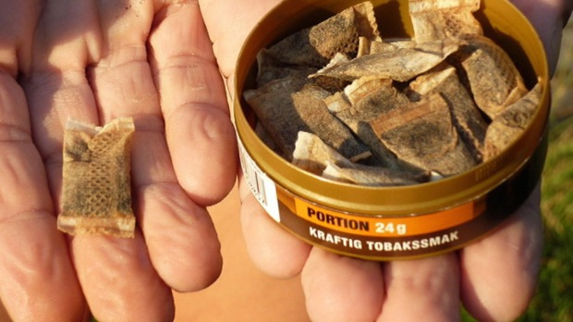
Šta je snus?
Snus je bezdimni duvanskih proizvod koji se ne puši.
Jedan paketić duvana za sisanje sadrži vrlo veliku dozu nikotina. U kesicama se nalazi duvan, dehidrirani nikotin s različitim aditivima i aromama.

Slide 3
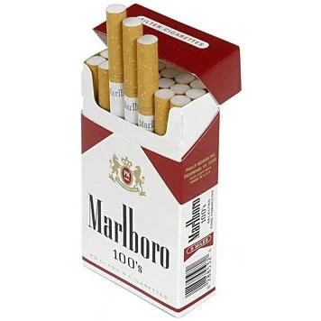
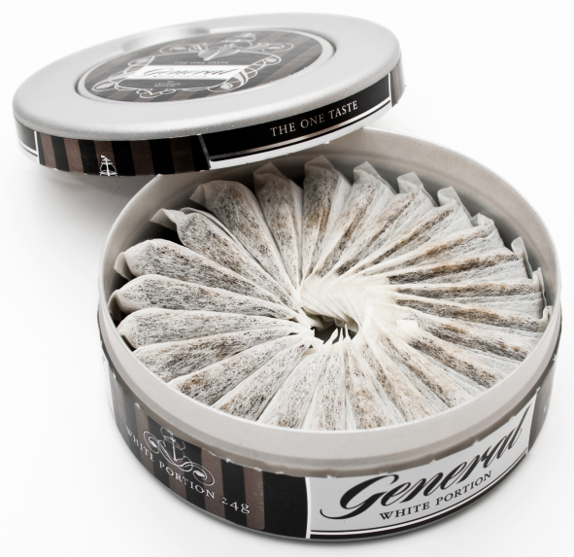

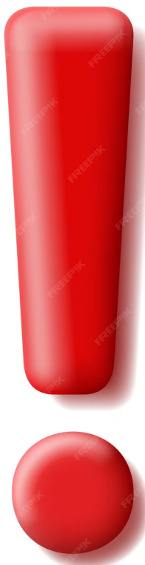
Poznato je da pola grama nikotina može biti kobno za čovjeka.
Jedna kutija snusa u prosjeku sadrži 60 miligrama nikotina što odgovara nikotinu
iz tri kutije cigareta.
Osim toga, kroz sluznicu usne šupljine nikotin iz snusa puno se brže apsorbuje u tijelo, a ako smjesu drže u ustima duže od pet minuta, trovanje je zagarantovano. U slučaju slučajnog gutanja moguć je smrtni ishod.

Slide 4
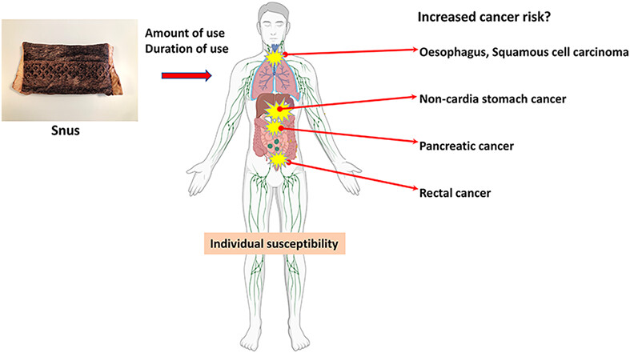
Bez obzira što je snus bezdiman i ne utiče direktno na pluća, on može izazvati oštećenja drugih organa, a prije svega usne duplje.
Osim toga, posle duže upotrebe, snus može izazvati rak grla, ždrijela, želuca i pankreasa, a zbog visokih koncentracija nikotina, opasan je i po kardiovaskularni sistem.

Slide 5
Da li izaziva zavisnost?
Kada je u pitanju zavisnost, ista je, ako ne i veća nego kod ostalih dimnih duvanskih proizvoda, jer sadrži mnogo veću koncentraciju nikotina.
Snus varira od blagog do ekstra jakog:
Mini – Oko 4mg nikotina po gramu
Normalno – 6-8 mg/g
Jaka – 9-12 mg/g
Ekstra jaka – 13-17mg/g
Ne sadrži sastojke koji se razvijaju tokom sagorijevanja, ali sadrži nitrozamin koji je odgovoran za povećanje rizika od karcinoma pankreasa, sadrži materije koje izazvaju karcinom usne duplje i jednjaka.
Iako snus nije droga, i ne izaziva jednaku zavisnost kao, recimo, marihuana, efekti ovih vrećica veoma su štetni, i stoga se ne može smatrati zdravom varijantom unosa nikotina.
Smrtonosna doza je 60 mg

Slide 6
POSLJEDICE ZA MLADE
smanjena koncentracija;
smanjena moć opažanja;
nekontrolisani impulsi;
smanjena sposobnost učenja i pamćenja;
opasnost od mentalnih oboljenja;
brzo stvaranje zavisnosti;
promjenjiva raspoloženja i razdražljivost.

Slide 7
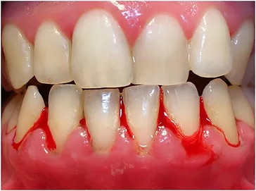
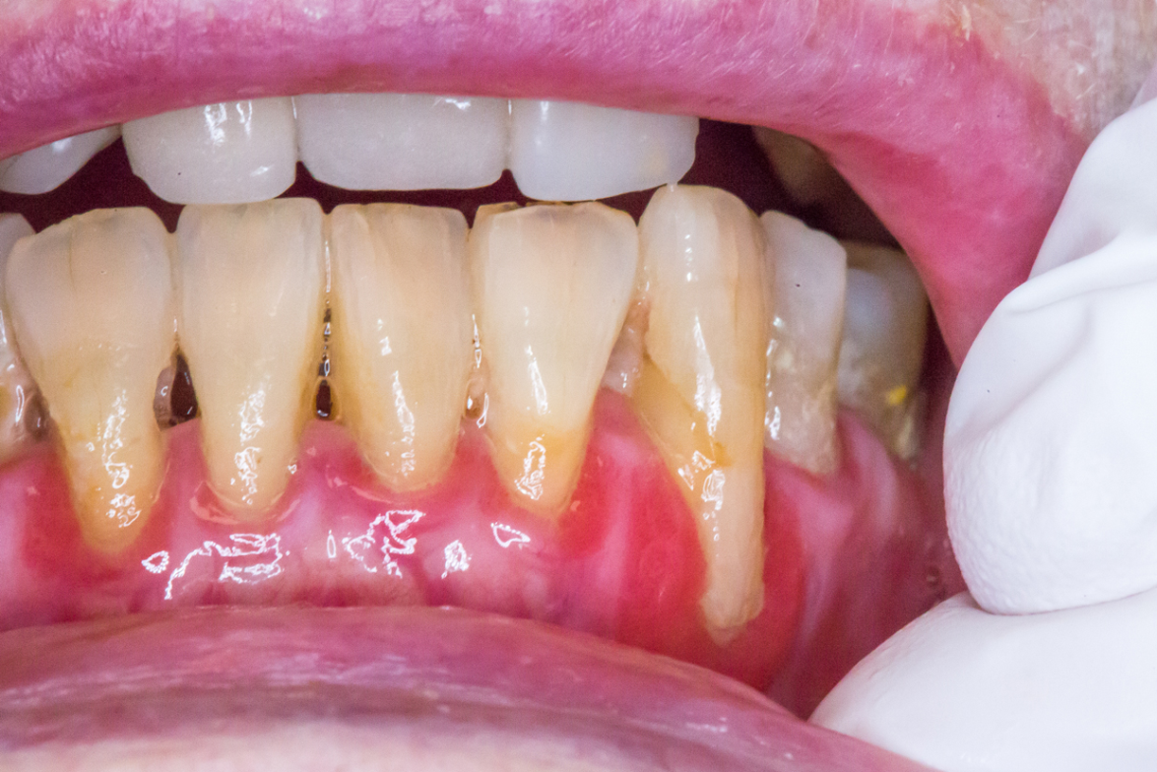
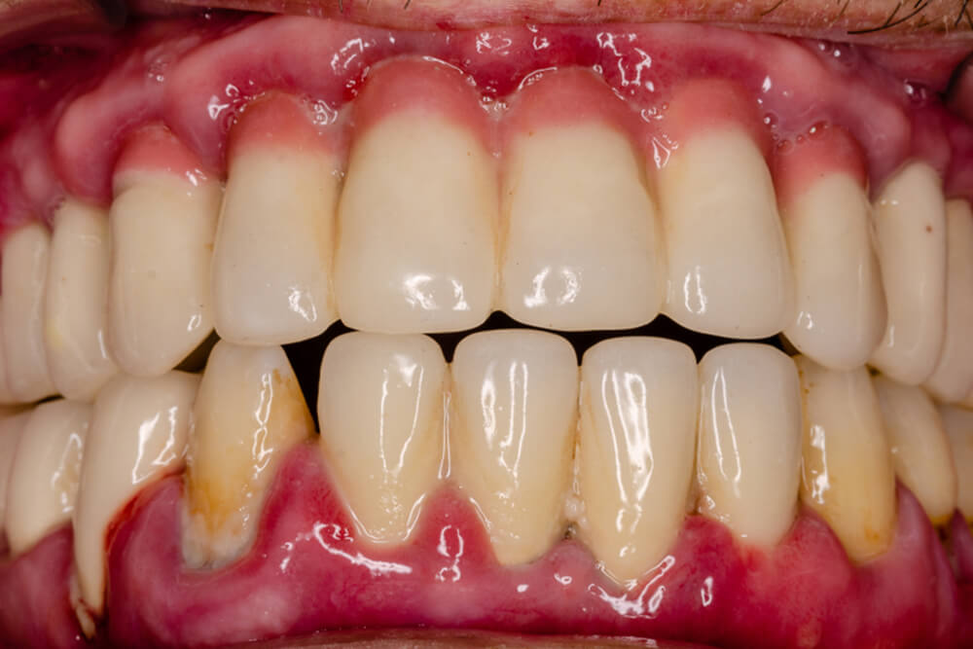
BOLESTI
- Prvo strada usna duplja, desni,
zubi i zubna gleđ, a stvara se
paradentopatija.

Slide 8
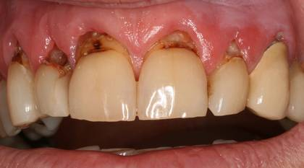
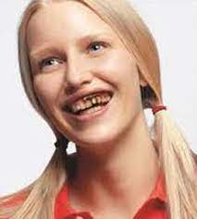
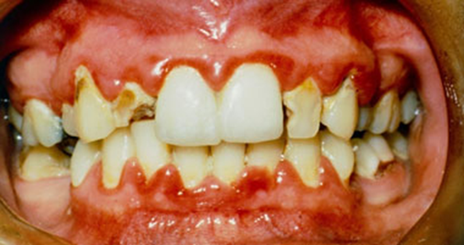

Slide 9
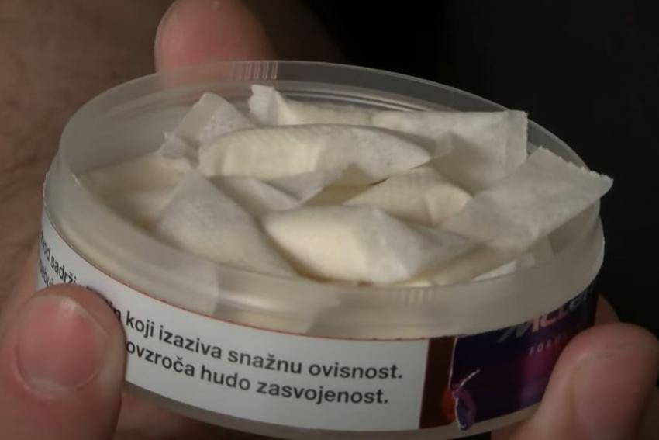
Uticaj na nervni sistem
Dosadašnja istraživanja dokazala da korišćenjem snusa efekat nikotina na centralni nervni sistem ostvaruje djelovanje kao i prilikom korišćenja psiho-aktivnih supstanci (stvara euforiju, budnost, ubrzava puls, ugrožava funkcije vitalnih organa…), kakve su heroin ili kokain.

Slide 10
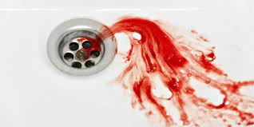
Može doći do povraćanja krvi ukoliko se vrećica snusa proguta.
Naročito ako se koristi zajedno sa alkoholom, zato što dolazi do određenih hemijskih reakcija u nezrelom organizmu.
Studija na skoro 10.000 švedskih muških građevinskih radnika otkrila je statistički značajan porast karcinoma usne šupljine i ždrijela među svakodnevnim korisnicima snusa.
Druga studija izvještava o 16 slučajeva raka usne šupljine među korisnicima snusa.

Slide 11
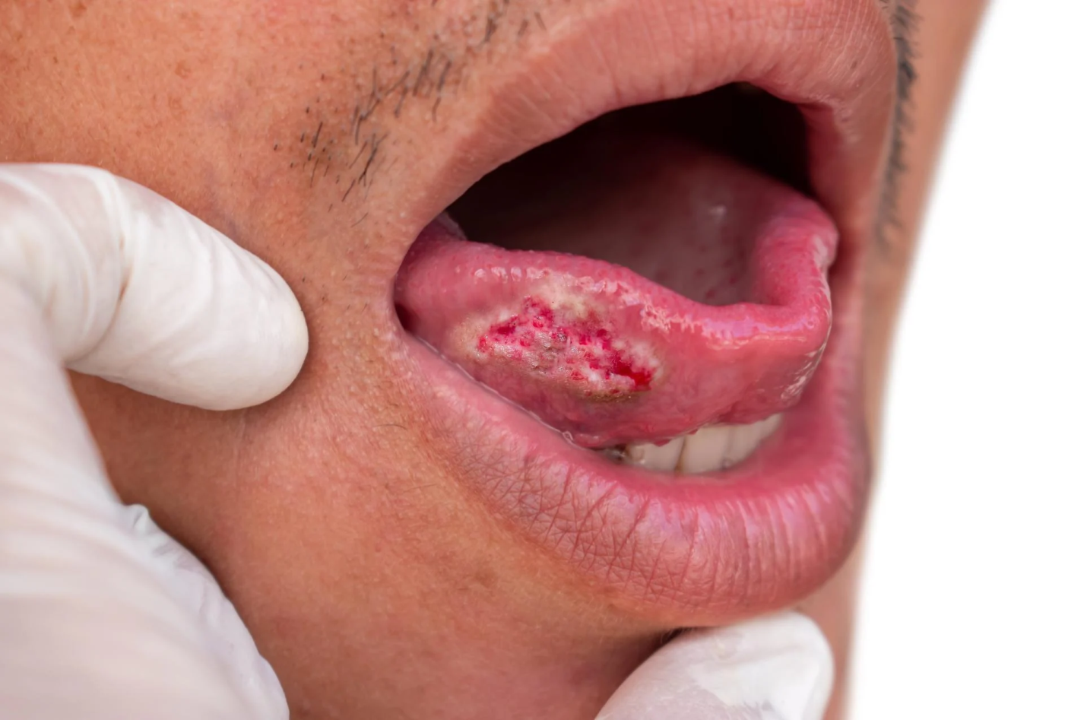
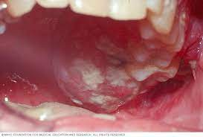
Posle otprilike tri godine kontinuirane upotrebe može da izazove rak usne duplje, a posle pet godina sigurno izaziva, zatim rak grla, ždrela, želuca i pankreasa. Pored toga, vrlo je opasan za kardiovaskularni sistem, jer ima jako visoke koncentracije nikotina.
Poslije tri godine

Slide 12
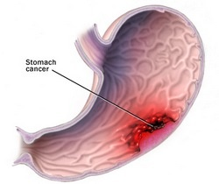
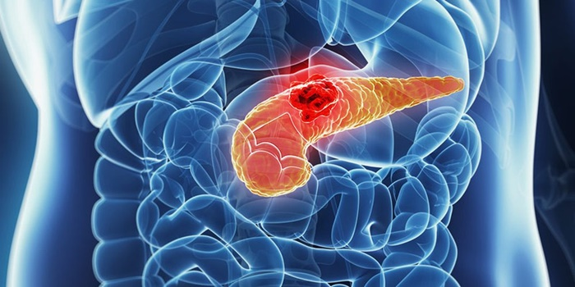
Posle pet godina

Slide 13
Iskustva
"Snus" sam počeo da koristim kada sam bio treća godina srednje škole. Pušač sam i koristio sam ga dva do tri puta dnevno.
To je bila vrsta malaksalosti, kao da mi celo telo naglo oslabi. Imao sam i mučnine.
Nakon tri nedelje korišćenja, primetio sam da mi otpada deo desni, što mi je jako smetalo u toku obroka zbog bolova i peckanja.
Tada sam odlučio da prestanem.

Slide 14
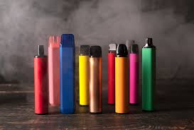
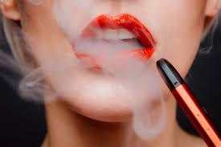
Šta je vape (vejp)?
Pod nazivom vejp zapravo se podrazumijevaju elektronske cigarete.
Vejpovi, za razliku od klasičnih cigareta, ne sadrže duvan i ništa ne sagorijevaju, tako da prilikom njihove upotrebe nema dima, već se i uvlači i izbacuje para.
Ovi uređaji se pune specijalnim tečnostima, koje u mnogim slučajevima, sadrže tečni nikotin, ali ima i beznikotinskih, različitih ukusa. Grijač unutar vejp uređaja pretvara tu tečnost u paru, koju konzument udiše.
Engleska reč „vaping“ podrazumijeva postupak udisanja pare koja se stvara zagrijavanjem tečnosti u uređaju.
Tečnosti koje se sipaju u vejp uređaj sadrže propilen, glikol, biljni glicerol, arome i u nekim slučajevima nikotin.

Slide 15
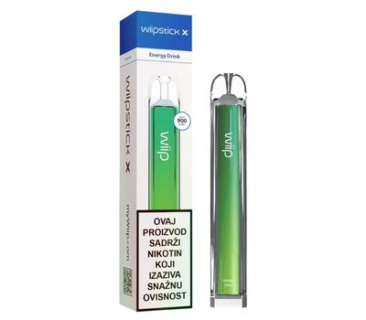
Posljedice upotrebe vejpa
Ono što se u organizmu dešava kod osobe koja konzumira elektronsku cigaretu jeste što, na prvom mjestu, nastupaju promjene na ćelijama mozga, razvija se zavisnost zbog nikotina. Razvijaju se glavobolje, pospanost, premor, i kod dugotrajne konzumacije ovog proizvoda imamo sve elemente zavisnosti. Na plućima se zbog sastojka koji se zove diacetil razvijaju trajna oštećenja plućnog tkiva, kojim se povećava rizik za nastanak raka pluća
Prije svega, koncentracija nikotina u isparenjima e-cigareta je slična kao kod obične cigare, pa se po pitanju zavisnosti, stvari ne mijenjaju previše.
Zbog toksina, povećan je rizik od kancera pluća, želudca, jednjaka i mokraćne bešike, a učestalije su respiratorne i kardiovaskularne bolesti.
Na kraju, deljenjem e-cigarete sa više korisnika, povećava se šansa za širenje infektivnih bolesti.

Slide 16
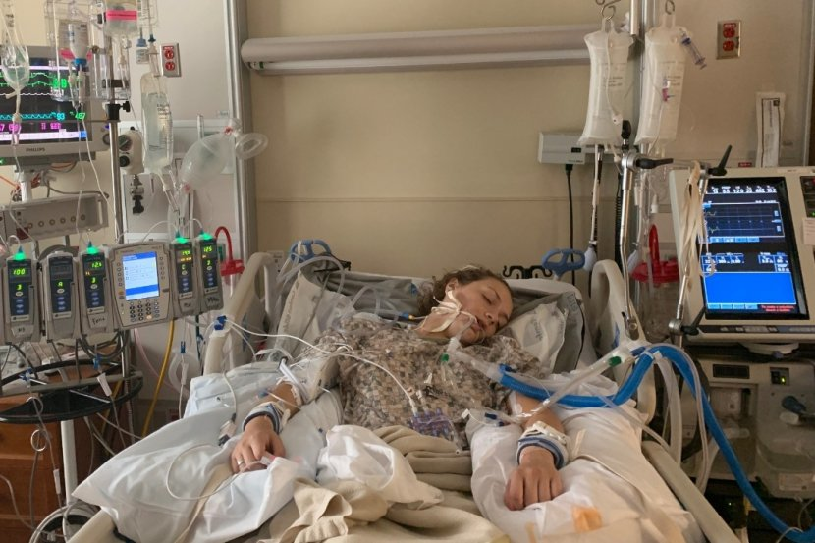
Medi Nelson (18) je imala visoku temperaturu, jak bol u bubrezima i teško je disala prije nego što je upala u komu. Doktori smatraju da se sve ovo desilo jer je prethodne tri godine svaki dan pušila elektronske cigarete.
Doktori su otkrili da ima akutnu eozinofilnu pneumoniju - rijetku bolest nagomilavanja bijelih krvnih zrnaca u plućima, koja se desila usljed zapaljenja.
Jedva da je disala dva sata, pa je bila nevjerovatno umorna i nije znala koliko će još izdržati. Situacija je iz ozbiljne prešla u potencijalno smrtonosnu.
Porodica je donijela tešku odluku da Medi stavi u indukovanu komu.
Nakon tri dana u komi, Medi je vraćena u svjesno stanje i od tada se njeno zdravlje polako poboljšava.

Slide 17
